Slide 1
Мбоу «степноозерская оош» нурлатского муниципального района рт
Количество свечек зависит только от тебя»
Группа «СМС дети» отряд «УЛЫБКА»
Руководитель: Халиуллина Р.С.
2017 год

Slide 2
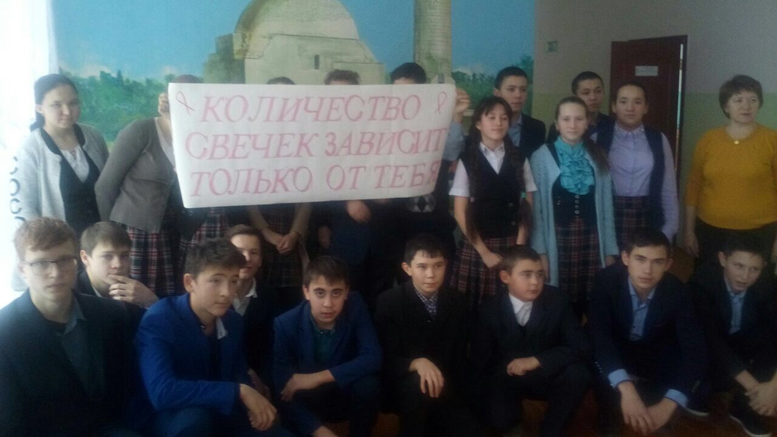
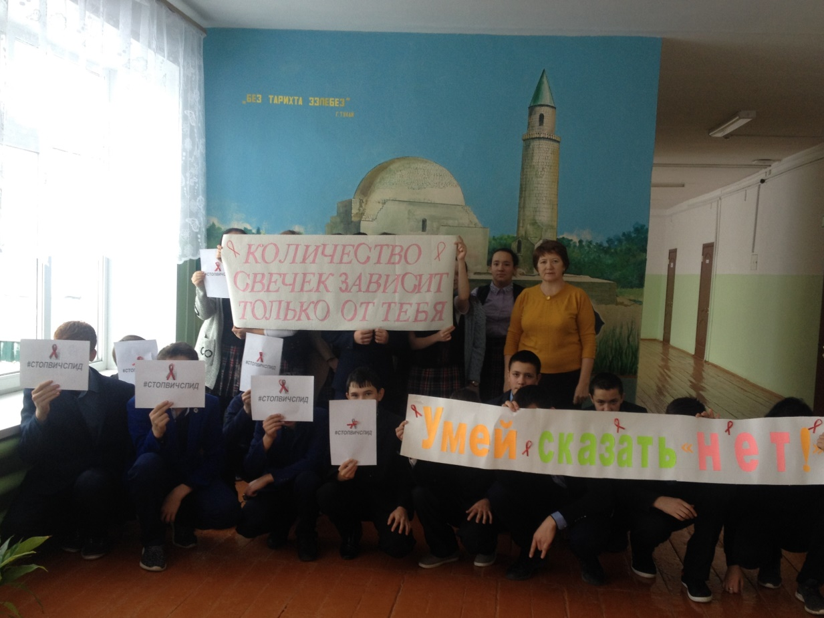
Количество свечек зависит только от тебя

